Slide 1
Le mystère des rayons cosmiques Delphine Monnier Ragaigne Université Paris Sud Laboratoire de L’accélérateur Linéaire
D’après une exposition réalisée
par l’IN2P3, l’Institut National de Physique Nucléaire et de Physique des Particules du CNRS, à l’occasion du centenaire de la découverte des rayons cosmiques et fortement inspiré d’une présentation de Corinne Bérat.

Slide 2
Les indices précurseurs
La mystérieuse décharge des électroscopes

Slide 3
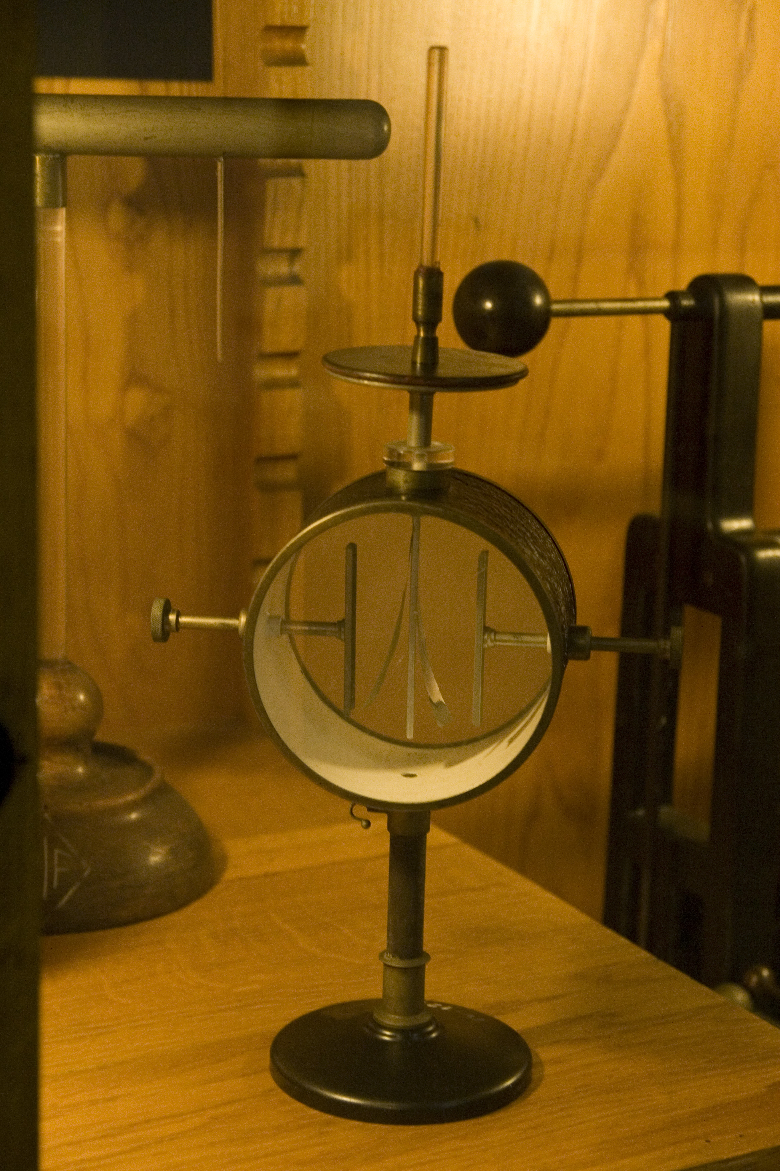
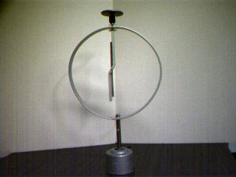
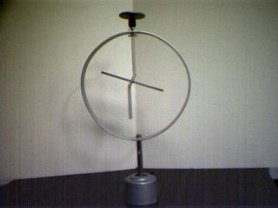
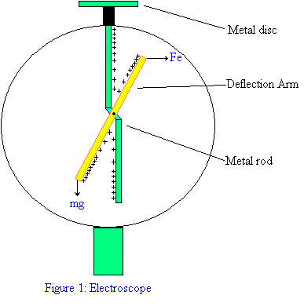
L’électro-scope
Électroscope chargé a les « bras » se repoussent
Les chercheurs observent que lorsqu’un électroscope est chargé et isolé, ses feuilles se rapprochent lentement. Cela indique qu’il se décharge spontanément. Pourquoi ?
?

Slide 4
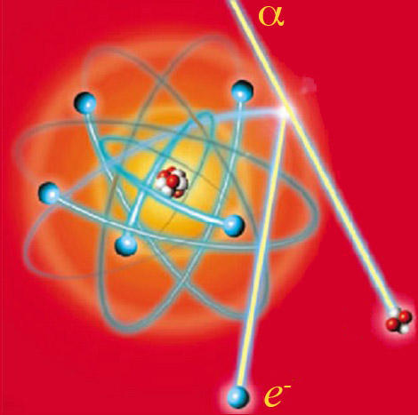
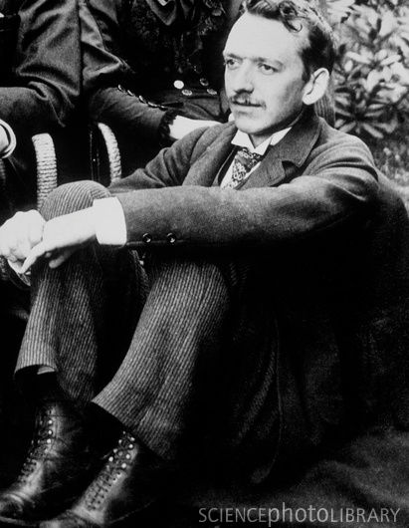
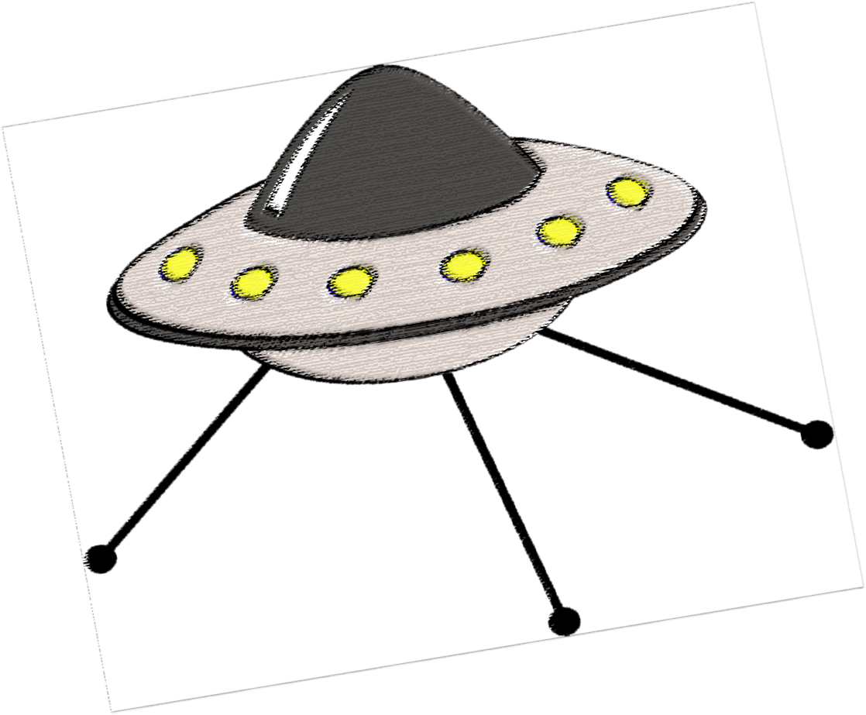
Ionisation de l’air
fin du XIXe siècle : la lente décharge des électroscopes imputée au phénomène d’ionisation.
L’ionisation rend l’air ambiant conducteur et décharge peu à peu l’électroscope. Plus l’air est ionisé, plus les feuilles se rapprochent rapidement
?
Qu’est-ce qui ionise l’air
Pour les physiciens, tel H. Becquerel, qui travaillent sur le sujet, la radioactivité terrestre est responsable de l’ionisation de l’air autour de l’électroscope.
Vers 1898, C. Wilson avance une autre explication
la cause de l’ionisation atmosphérique pourrait résider dans un rayonnement d’origine extraterrestre !
C. Wilson

Slide 5
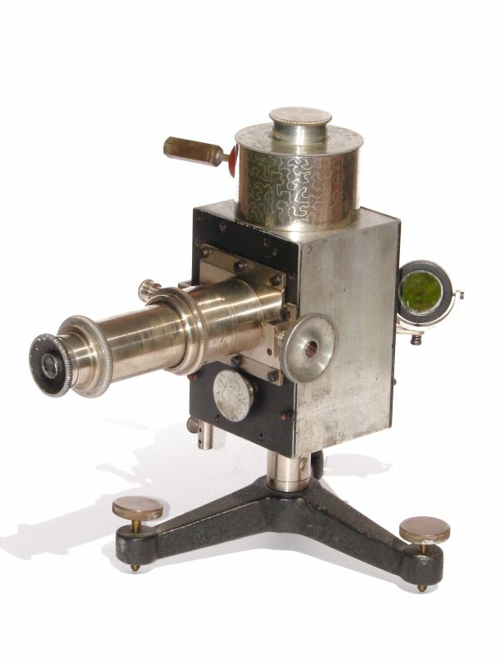
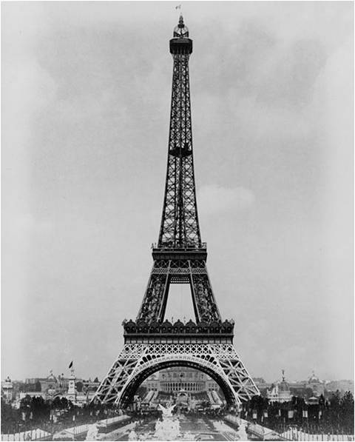
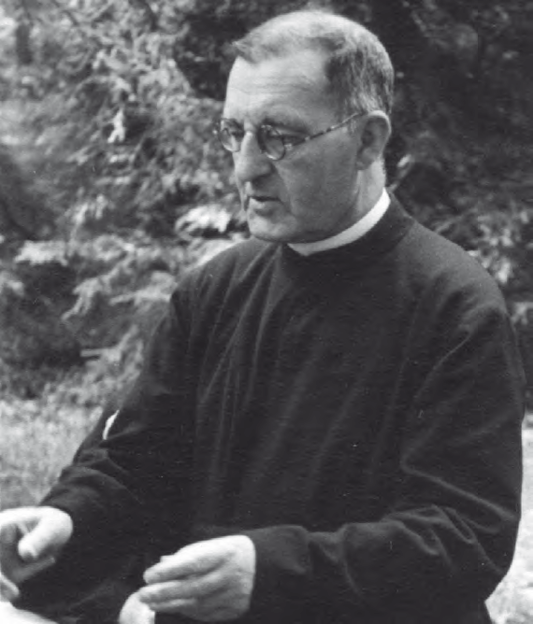
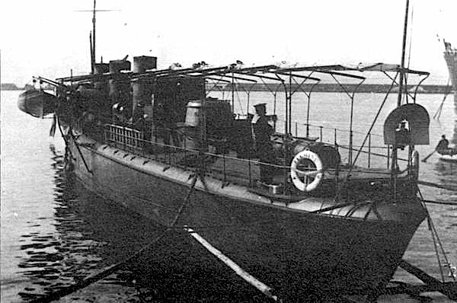
Terrestre ou extraterrestre ?
Radioactivité des matériaux ?
E. Rutherford montre que non (blindage)
1910
Radioactivité du sol?
1910 : T. Wulf monte à la tour Eiffel avec son électroscope : le rayonnement diminue avec l’altitude, pas autant qu’attendu
1911 : D. Pacini compare les décharges d’un électroscope sur/sous l’eau, et confirme les observations de Wulf
L’hypothèse de l’origine terrestre est mise à mal
T. Wulf

Slide 6
La découverte
Des vols en ballons aux expéditions autour du globe

Slide 7
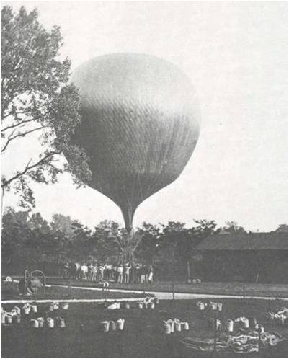
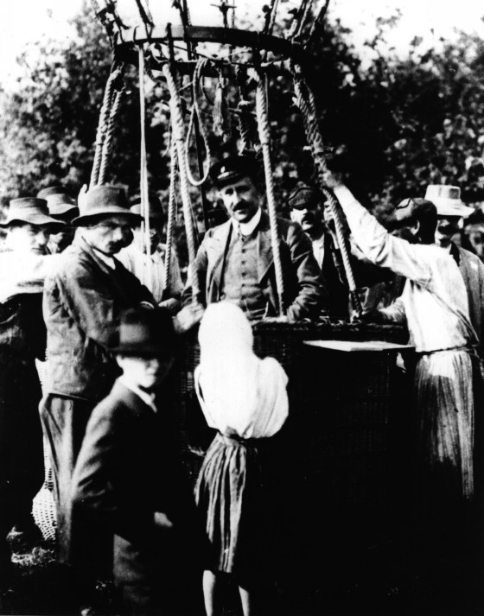
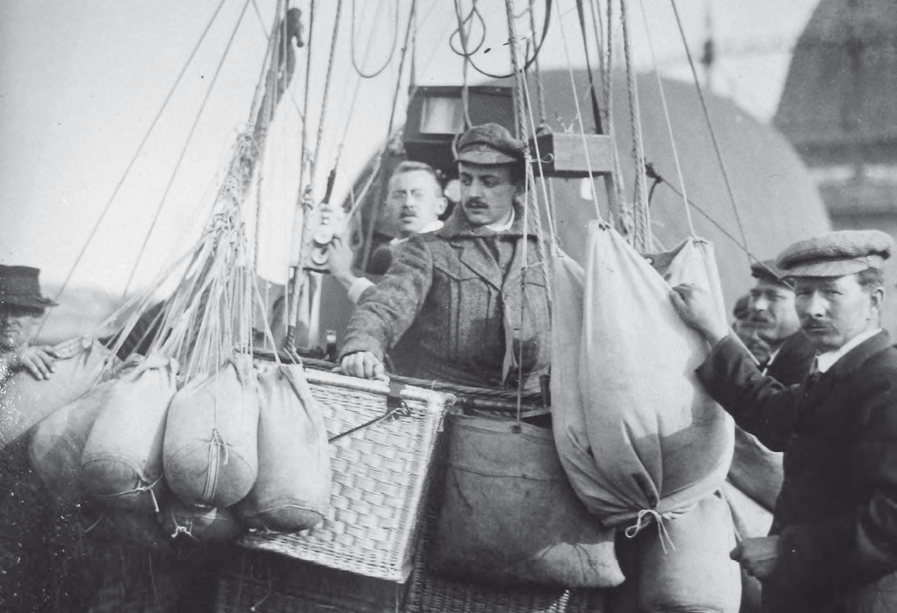
La quête en haute altitude
1912
V. Hess, en 1911 et 1912 : près de dix vols en ballon équipé d’électroscopes adaptés à la haute altitude.
mesures de nuit et lors de l’éclipse du 17 avril 1912 a le Soleil ne peut être la source principale de ces radiations...
7 août 1912 : altitude de 5350 mètres a le rayonnement ionisant vient de plus haut
Origine très probablement extraterrestre...
1913 - 1914, W. Kolhörster monte jusqu’à 9000 mètres, toujours en ballon !
effets d’ionisation dix fois plus importants qu’au sol
Confirmation des résultats de V. Hess.

Slide 8
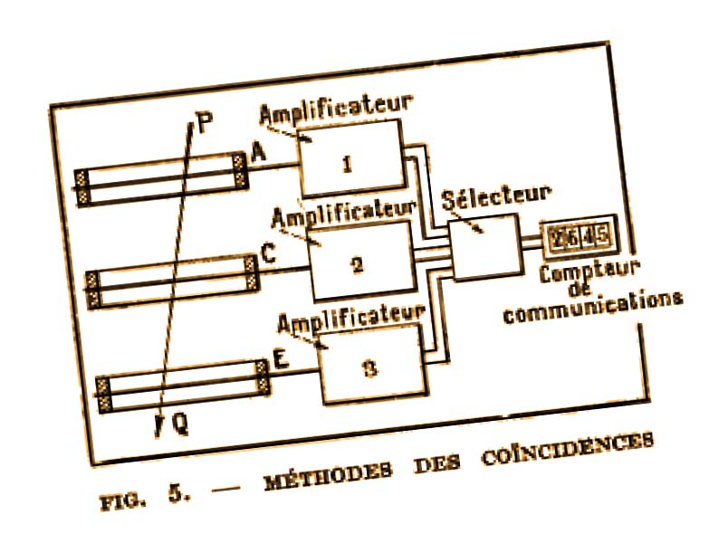
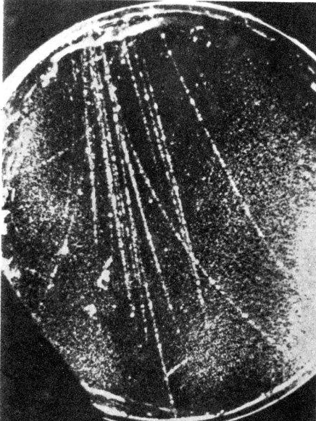
Nouveaux instruments, nouvelles techniques
Compteurs Geiger (1928)
Remplie de gaz + fil à haute tension
Ionisation du gaz au passage d’une particule chargée + décharge
Couplage de compteurs
Passage de particules chargées venant du ciel
1920
Chambre à brouillard (1912) C. Wilson
Remplie de vapeur d’eau saturée
le passage des particules chargées laissent des traces de condensation.
Chambre à brouillard dans un champ magné-tique
Trajectoires courbées pour les particules chargées
Photos de chambres à brouillard déclenchées par des compteurs Geiger : clichés de rayons cosmiques
L’origine extraterrestre des rayons cosmiques se confirme

Slide 9
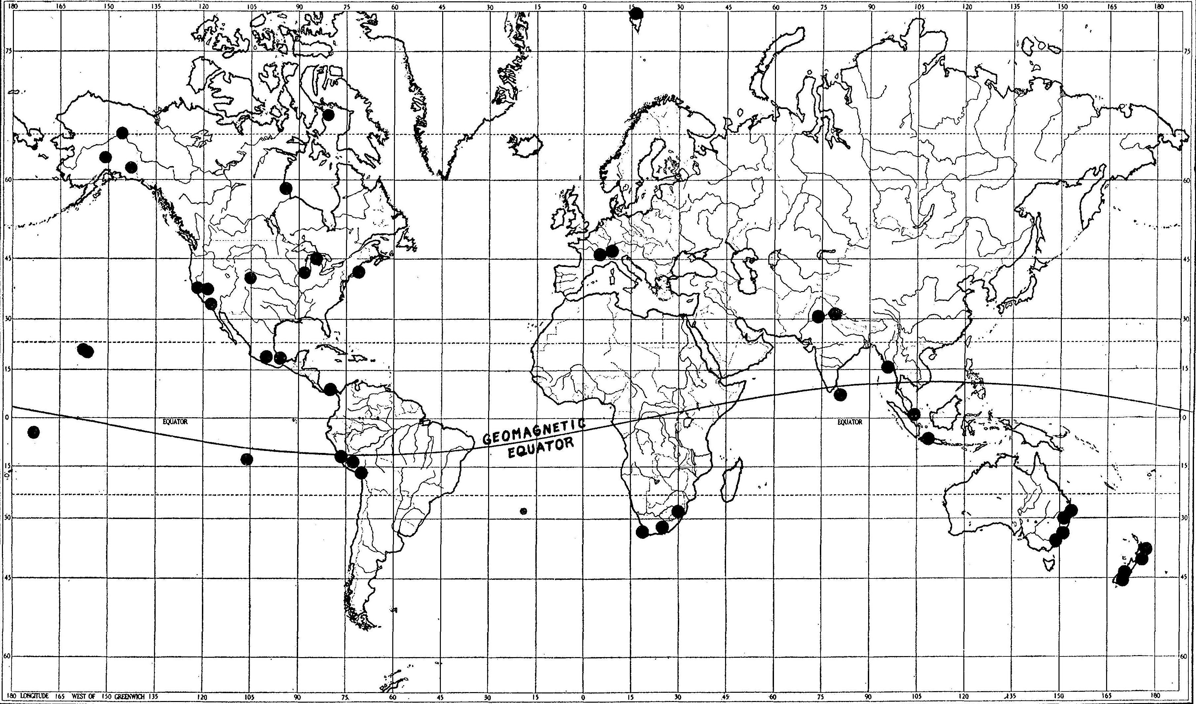
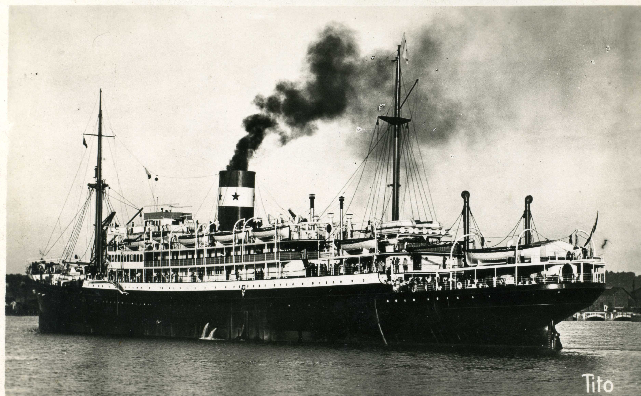
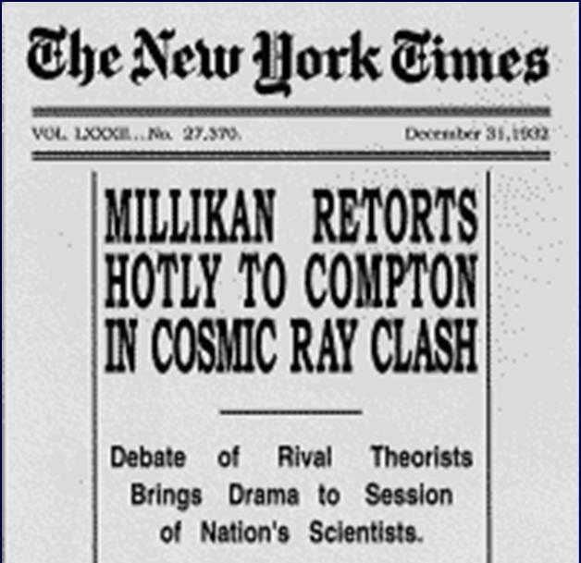
La controverse: rayons ou particules ?
Le champ magnétique terrestre : un élément expérimental pour trancher la question
1930
Dans les années 1930, des physiciens parcourent le monde pour résoudre la controverse sur la nature du rayonnement cosmique…
J. Clay, en 1932, Indonésie
P. Auger et L. Leprince-Ringuet en 1933 à bord du paquebot Le Kerguelen entre le Havre et Buenos Aires.
R. Millikan :
de même nature que les rayons X
A. Compton :
particules chargées
Le débat fait rage … et la une du New-York Times en 1932
Les rayons cosmiques sont des particules chargées !
L’asymétrie est-ouest permet d’affirmer qu’elles sont en majorité chargées positivement

Slide 10
La naissance de la physique des particules
Découverte
de l’antimatière, de nouvelles particules …

Slide 11
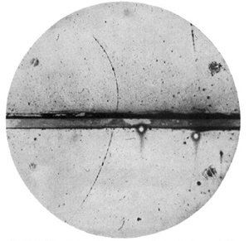
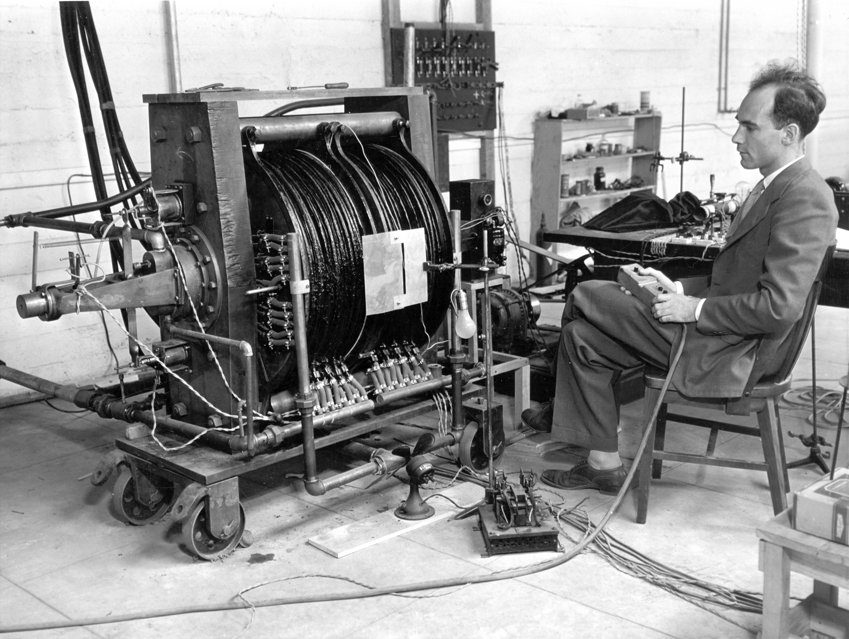
Découverte de l’anti-matière
1930
En 1932, C. Anderson observe dans un cliché de chambre à brouillard une trajectoire identique à celle d’un électron mais portant une charge électrique positive...
en 1931 les travaux en physique théorique de P. Dirac l’avaient conduit à postuler l’existence du positron, l’antiparticule associée à l’électron.
Le positron est le premier d’une longue série de nouvelles particules qui vont être découvertes
C. Anderson
P.Dirac

Slide 12
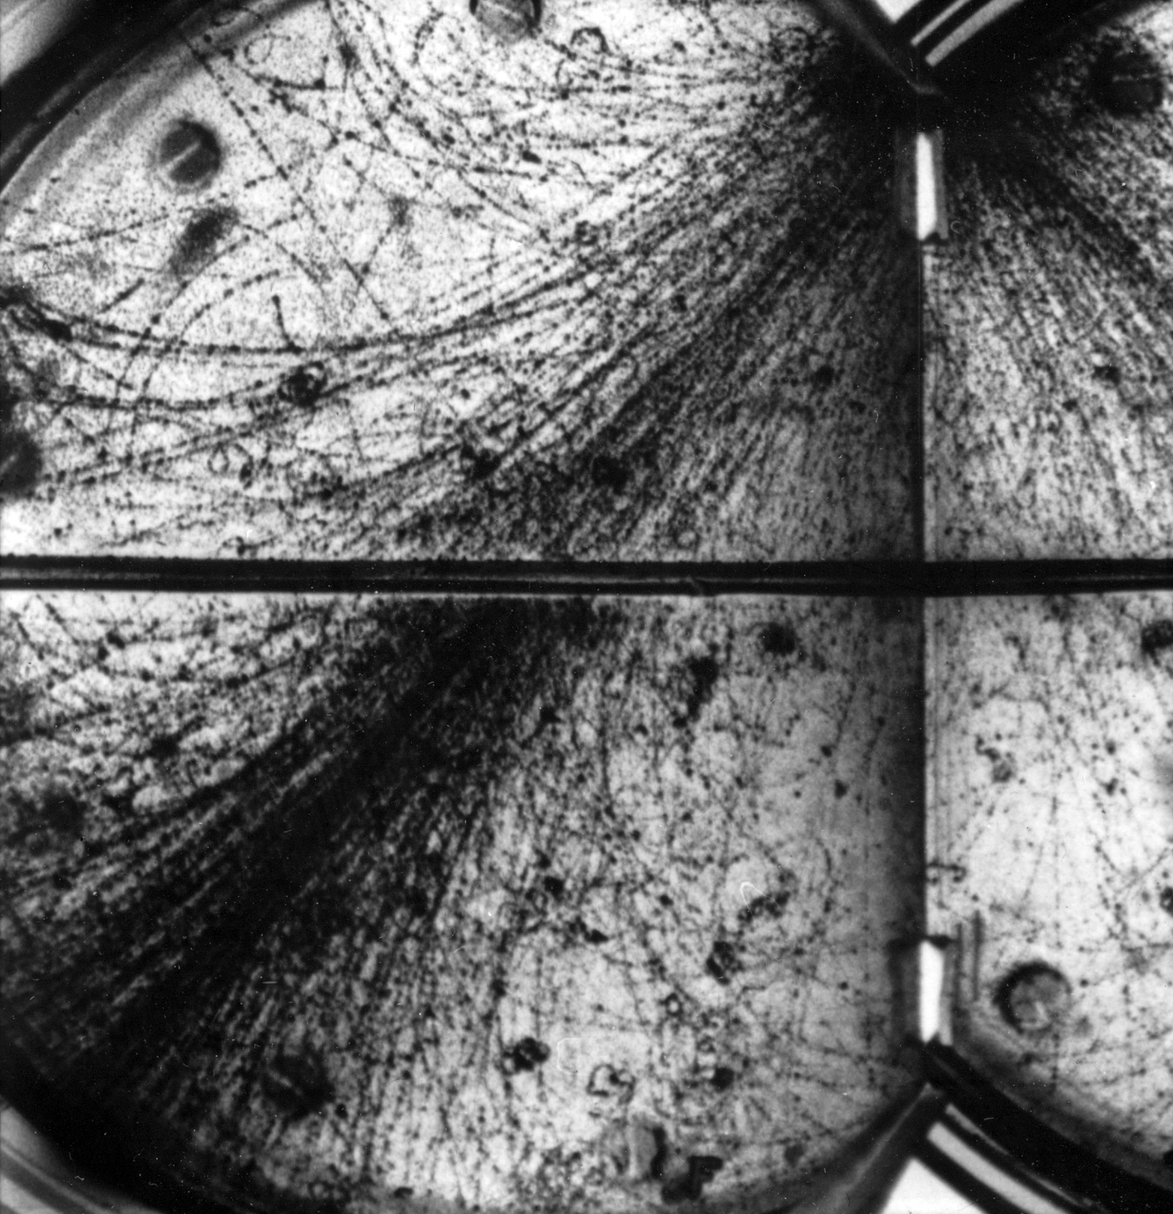
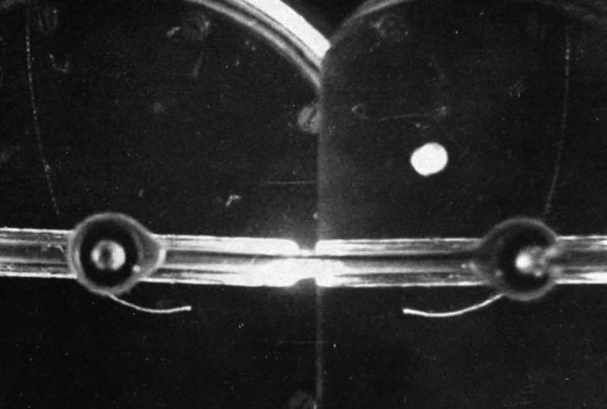
Composantes du rayonnement
En 1936, au sommet du Pike’s Peak (4300 mètres) C. Anderson et S. Neddermeyer identifient avec une chambre à brouillard une nouvelle particule fortement pénétrante.
Baptisée «mésotron», cette particule (appelée aujourd’hui «muon») s’avère très semblable à l’électron, bien que 200 fois plus lourde !
1935
Les physiciens analysent le rayonnement cosmique
à différentes altitudes
en se plaçant dans des salles profondément enterrées
derrière des écrans absorbants, de nature et d’épaisseur variables.
« Composante molle »
« Composante dure »
Les montagnes sont des endroits bien appropriés pour étudier les rayons cosmiques. Les physiciens montagnards ne sont pas au bout de leurs surprises

Slide 13
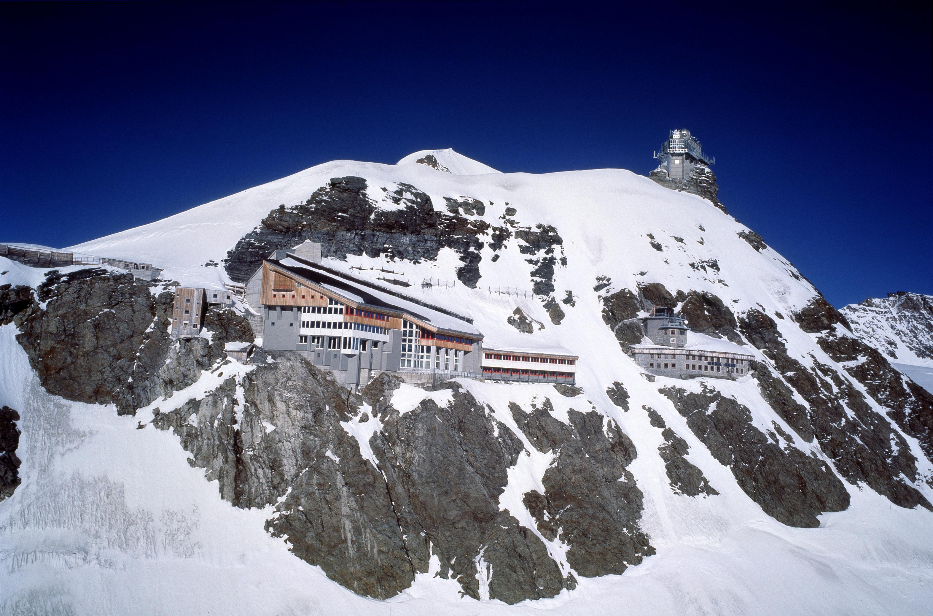
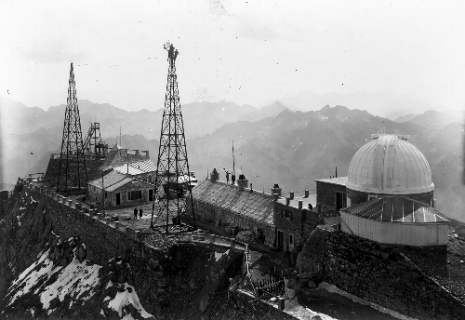
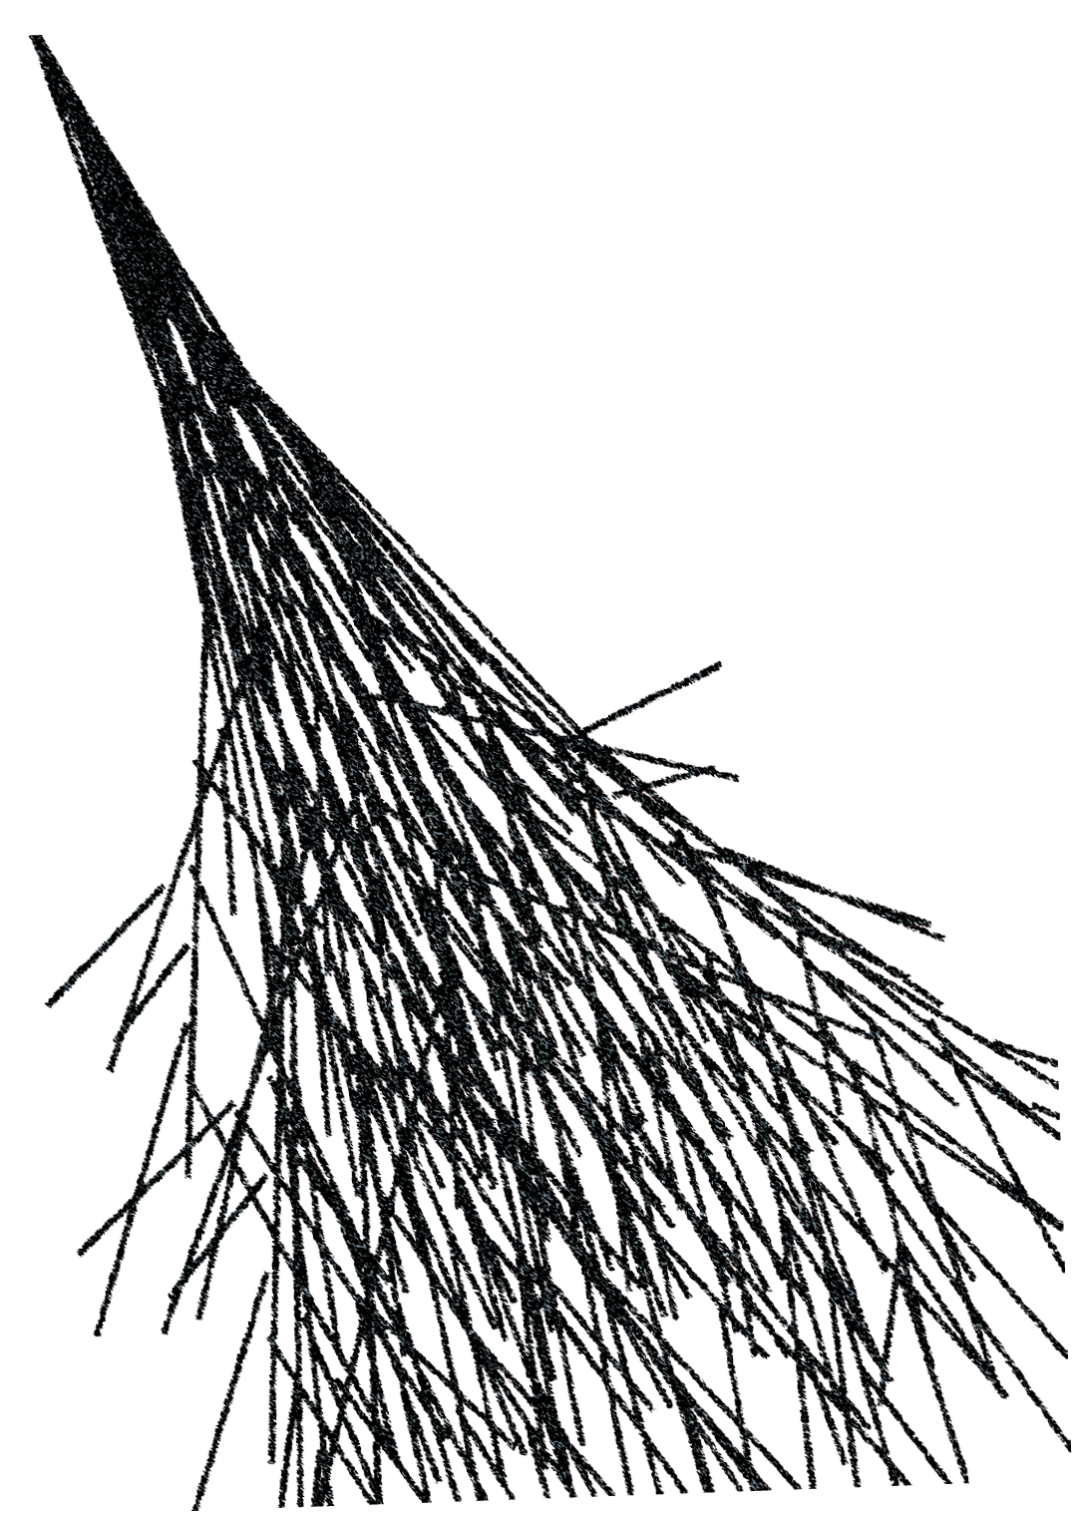
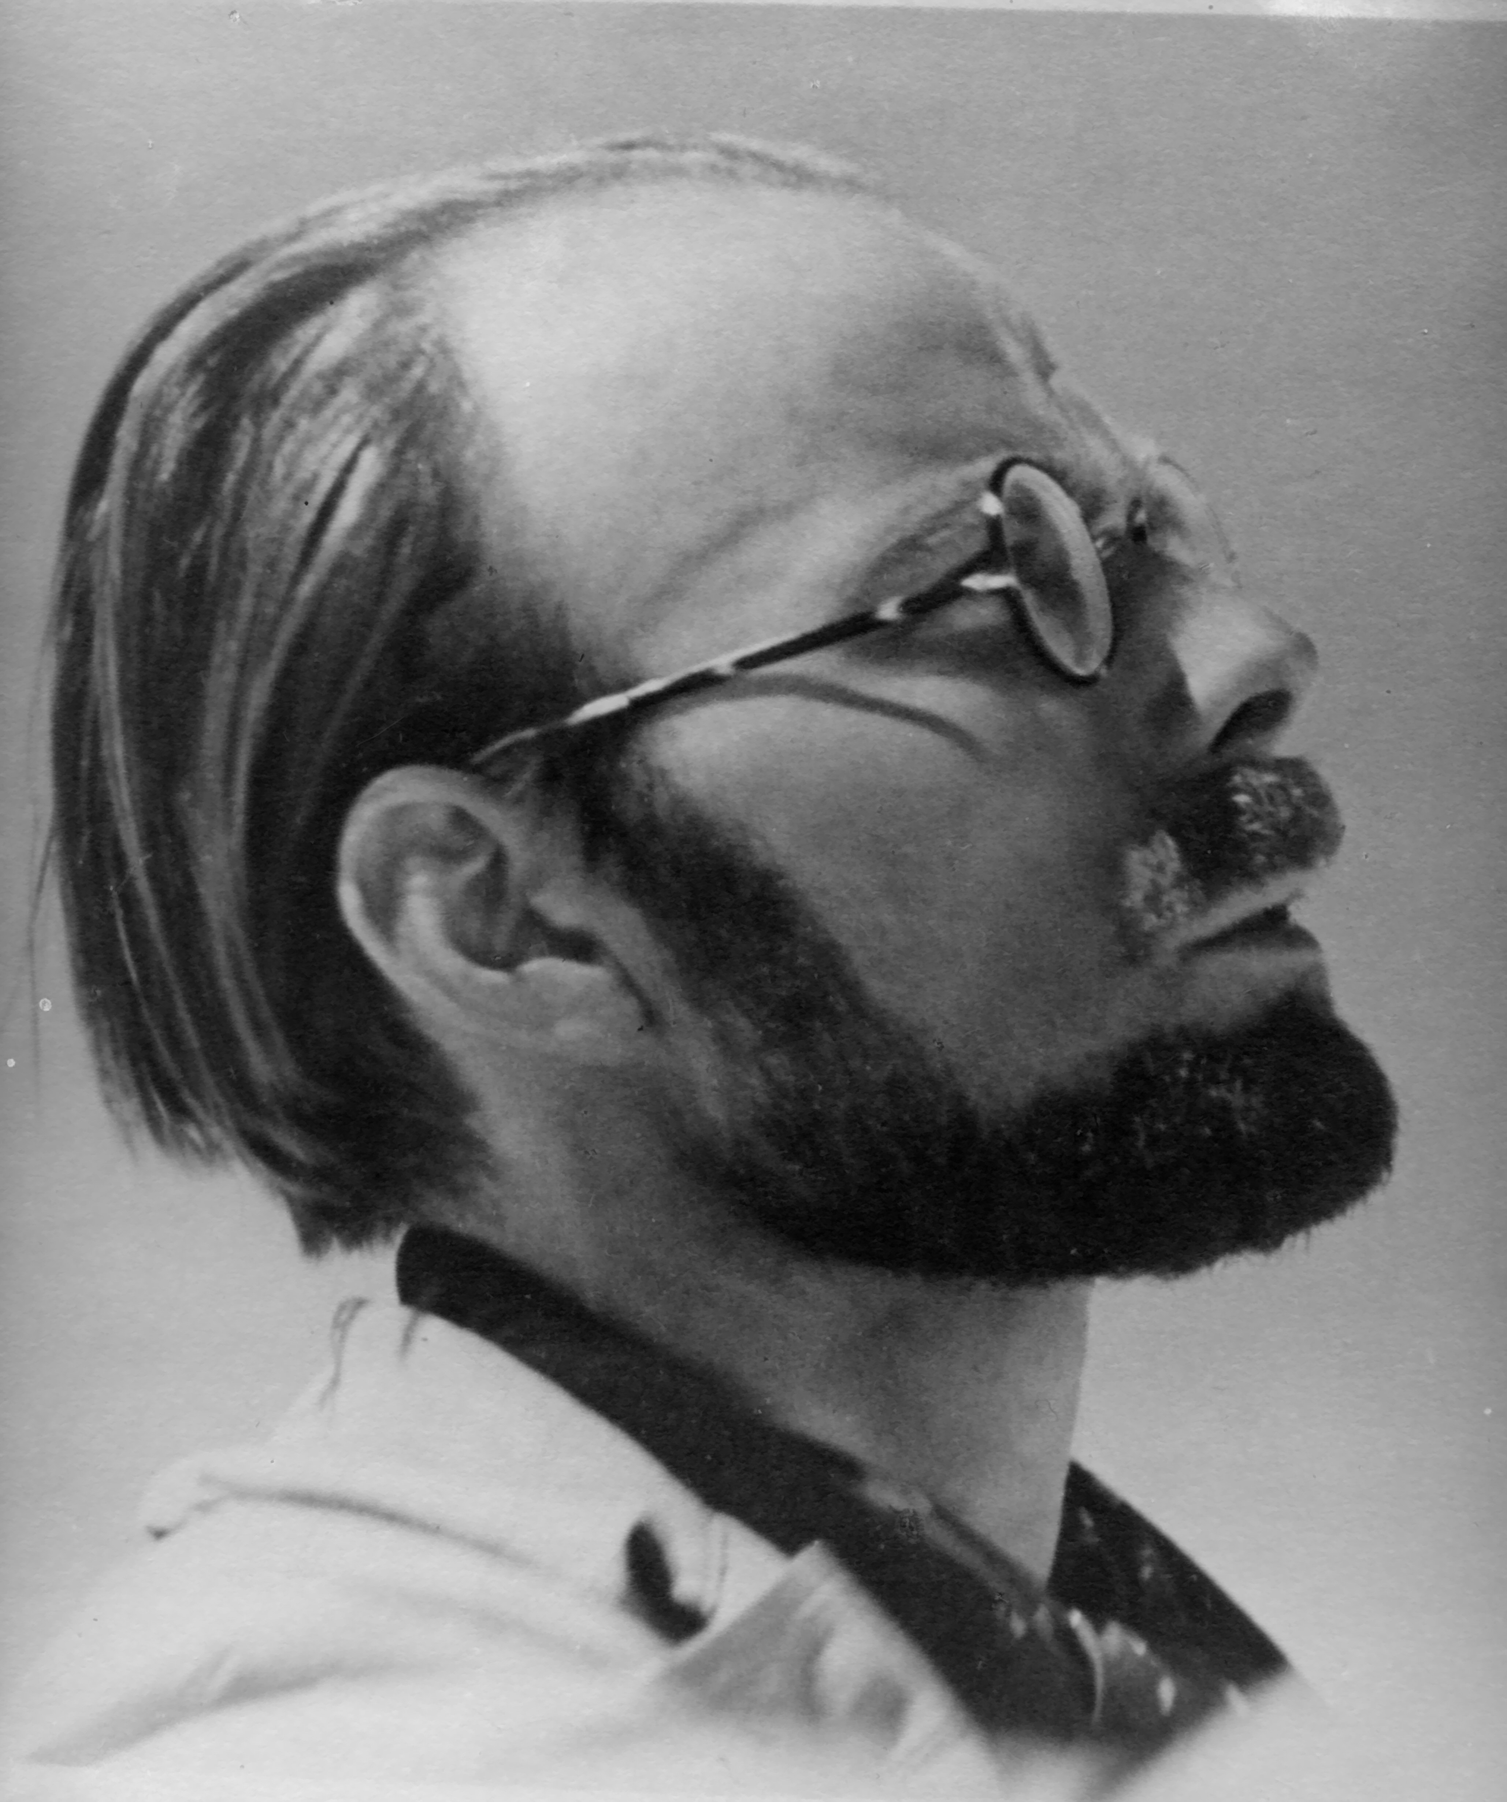
Sur la piste des grandes gerbes
1937
En 1934, B. Rossi: décharges simultanées dans 2 compteurs Geiger séparés de plusieurs mètres.
ne peuvent être dues à des coïncidences fortuites.
En 1937, P. Auger et ses collaborateurs : étude systématique
à Paris
à l’Observatoire du Pic du Midi (2900 m)
à la station scientifique du Jungfraujoch (3500 m), en Suisse.
Une seule particule cosmique qui interagit avec l’atmosphère génère une cascade d’autres particules ! Ces pluies furent baptisées les "grandes gerbes de l’air".
P. Auger

Slide 14
Un premier bilan
Différents types de radiation ont été observés, et on a montré que la terre est constamment bombardée de particules
De nombreuses techniques de production, et de détection de ces radiations et de ces particules sont mises au point
La 2ème guerre mondiale met provisoirement ces recherches entre parenthèse en Europe
La physique nucléaire devient un enjeu stratégique majeur

Slide 15
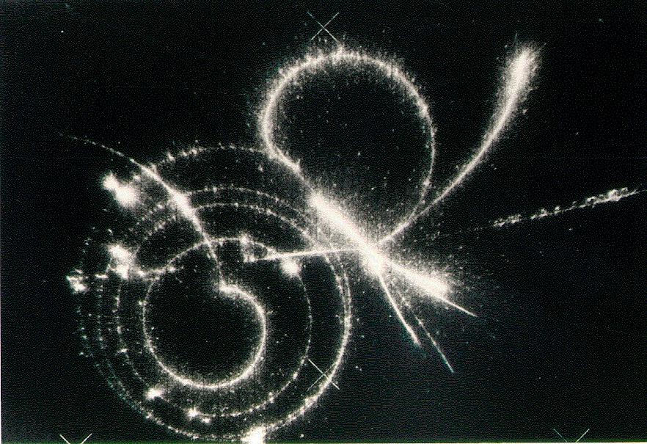
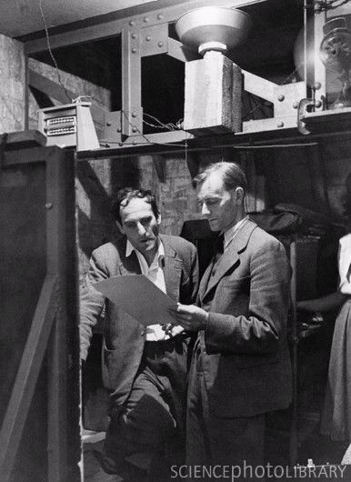
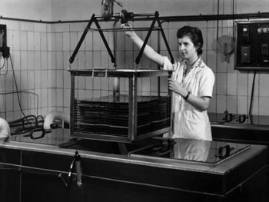
Les détecteurs progressent
1947
en 1947, à la découverte d’une nouvelle particule, le «pion», dans les interactions de rayons cosmiques
Dès 1937, de nouvelles techniques de détection apparaissent, basées sur les émulsions photographiques.
C. Powell améliore les émulsions pour les rendre plus sensibles

Slide 16
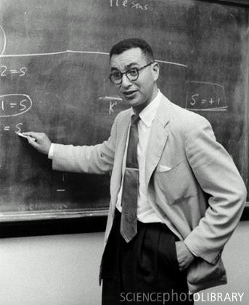
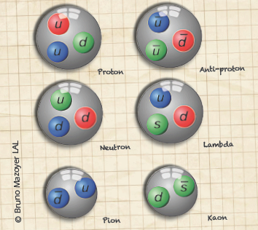
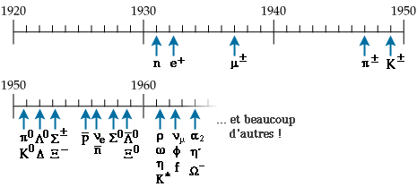
Le « bestiaire » s’agrandit
Dans les années 1960 : besoin d’une classification !
M. Gell-Mann et G.Zweig élaborent le modèle des quarks, les constituants élémentaires de tous les hadrons.
1947
Observation d’autres nouvelles particules
De caractéristiques surprenantes, on les nomme particules «étranges» !
Le «kaon» découvert en 1947.
Toute une zoologie de nouvelles particules émerge au fil des années.

Slide 17
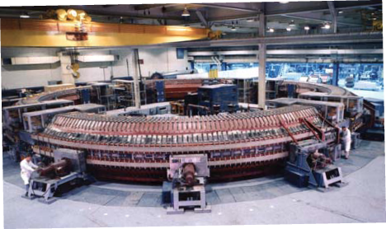
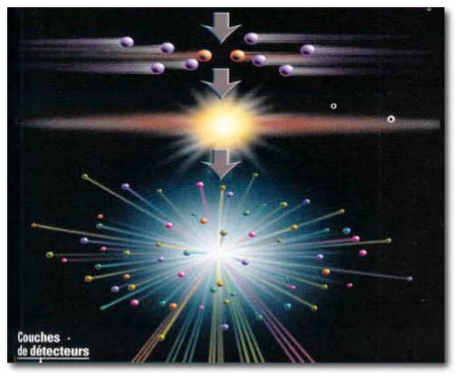
Des machines à particules
1950
Pour progresser dans leur enquête sur les constituants de la matière, les physiciens construisent des accélérateurs de particules
Le «Cosmotron», dans les années 1950, à Brookhaven aux Etats-Unis.
Il devait accélérer des protons à des énergies record, comparables à celles des rayons cosmiques.
Ces instruments apportent une énergie considérable à des particules transformées en projectiles.
L’énergie libérée dans les collisions se transforme en matière a création de nouvelles particules E=mc²
L’Europe voit naitre le CERN à Genève, où le premier accélérateur est mis en service en 1957.

Slide 18
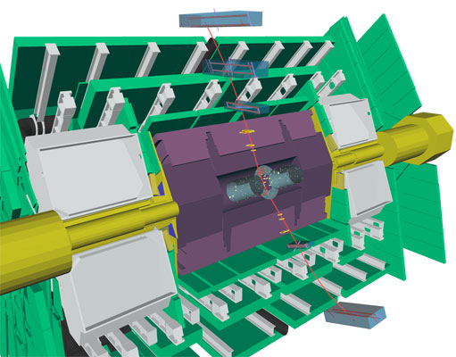
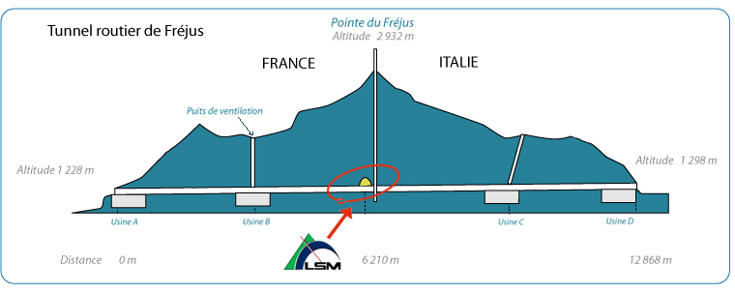
S’en protéger ou s’en servir !
La plupart des particules issues de rayons cosmiques et arrivant sur Terre sont des muons énergétiques.
Les rayons cosmiques peuvent gêner certaines mesures de précision.
Pour s’en protéger, on utilise un blindage épais.
On peut aussi installer des expériences sous une montagne, comme dans le tunnel du Fréjus entre la France et l’Italie, ou même au fond de mines, comme à Sudbury au Canada.
Aujourd’hui, les plus grandes expériences de physique des particules au LHC y observent les traces de muons cosmiques qui traversent les détecteurs... pour vérifier leur alignement et leurs performances.

Slide 19
Toujours plus haut
Pour étudier les propriétés des rayons cosmiques primaires, il faut s’élever au-delà des sommets.

Slide 20
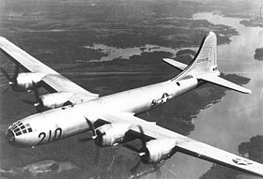
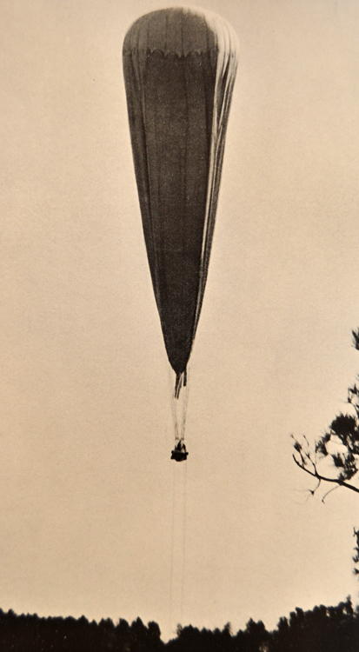
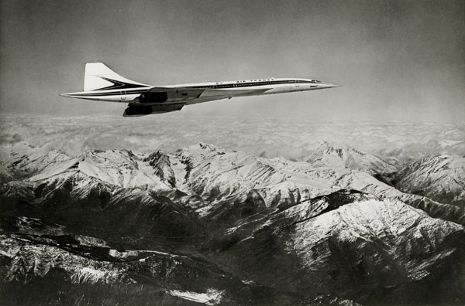
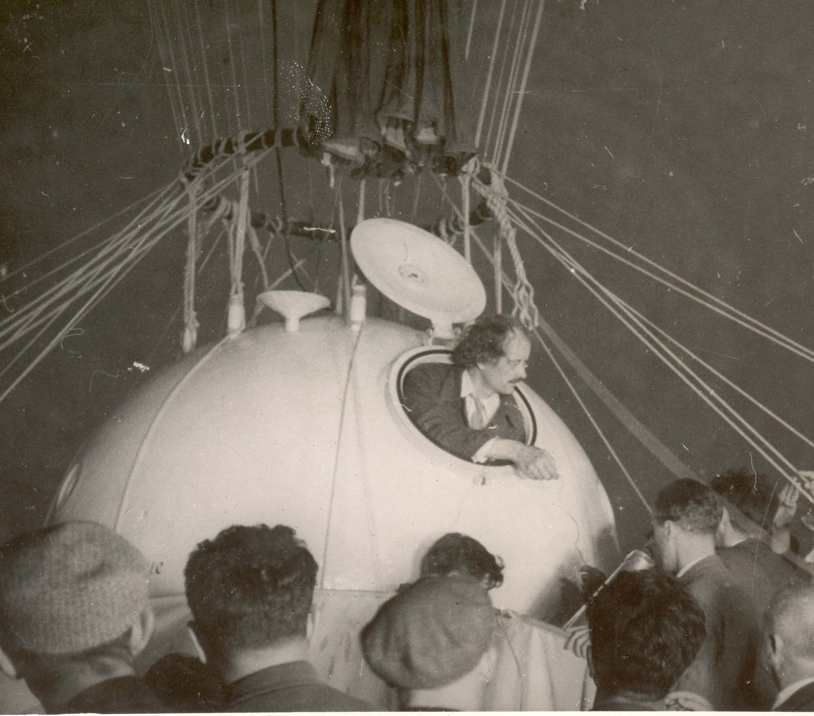
En ballon, en avion….
C. Anderson : clichés de rayons cosmiques à une altitude d’environ 10 km, grâce à une chambre à brouillard installée dans la soute d’un bombardier B29 spécialement équipé pour l’occasion…
Avant la 2eme guerre mondiale
altitude record de 22 km dans des cabines pressurisées.
Après
utilisation de ballons sondes : vols de longue durée à très haute altitude.
De 1979 à 1995: ECHOS, passage de particules cosmiques d’énergies exceptionnellement élevées enregistré dans des chambres à émulsion transportées dans les soutes du Concorde, à plus de 17 km !

Slide 21
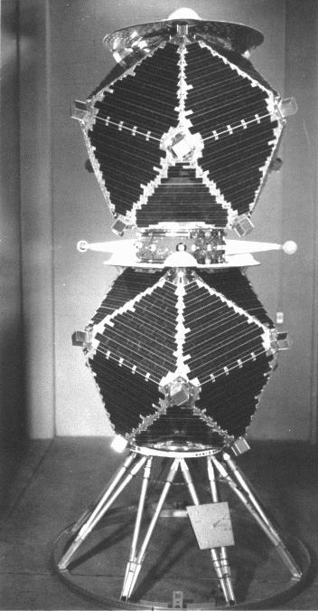
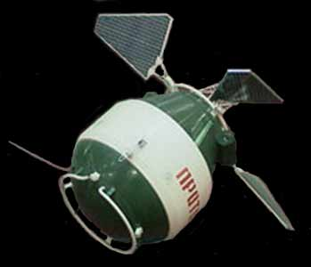
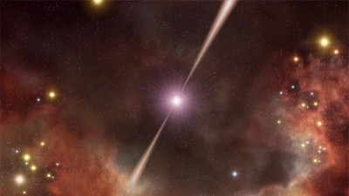
… et en orbite !
Impact de la Guerre froide
1967 (1973) découverte des sursauts gamma
Satellites espions, surveillance des essais nucléaires
Découverte de bouffées de rayons gamma, provenant de l’espace
A partir des années 1960, les programmes spatiaux ouvrent de nouveaux horizons avec des mesures de longue durée par satellite.
Satellites Protons : mesure de l’intensité et de l’énergie du rayonnement cosmique.

Slide 22
De nos jours
A la conquête des grands espaces !

Slide 23
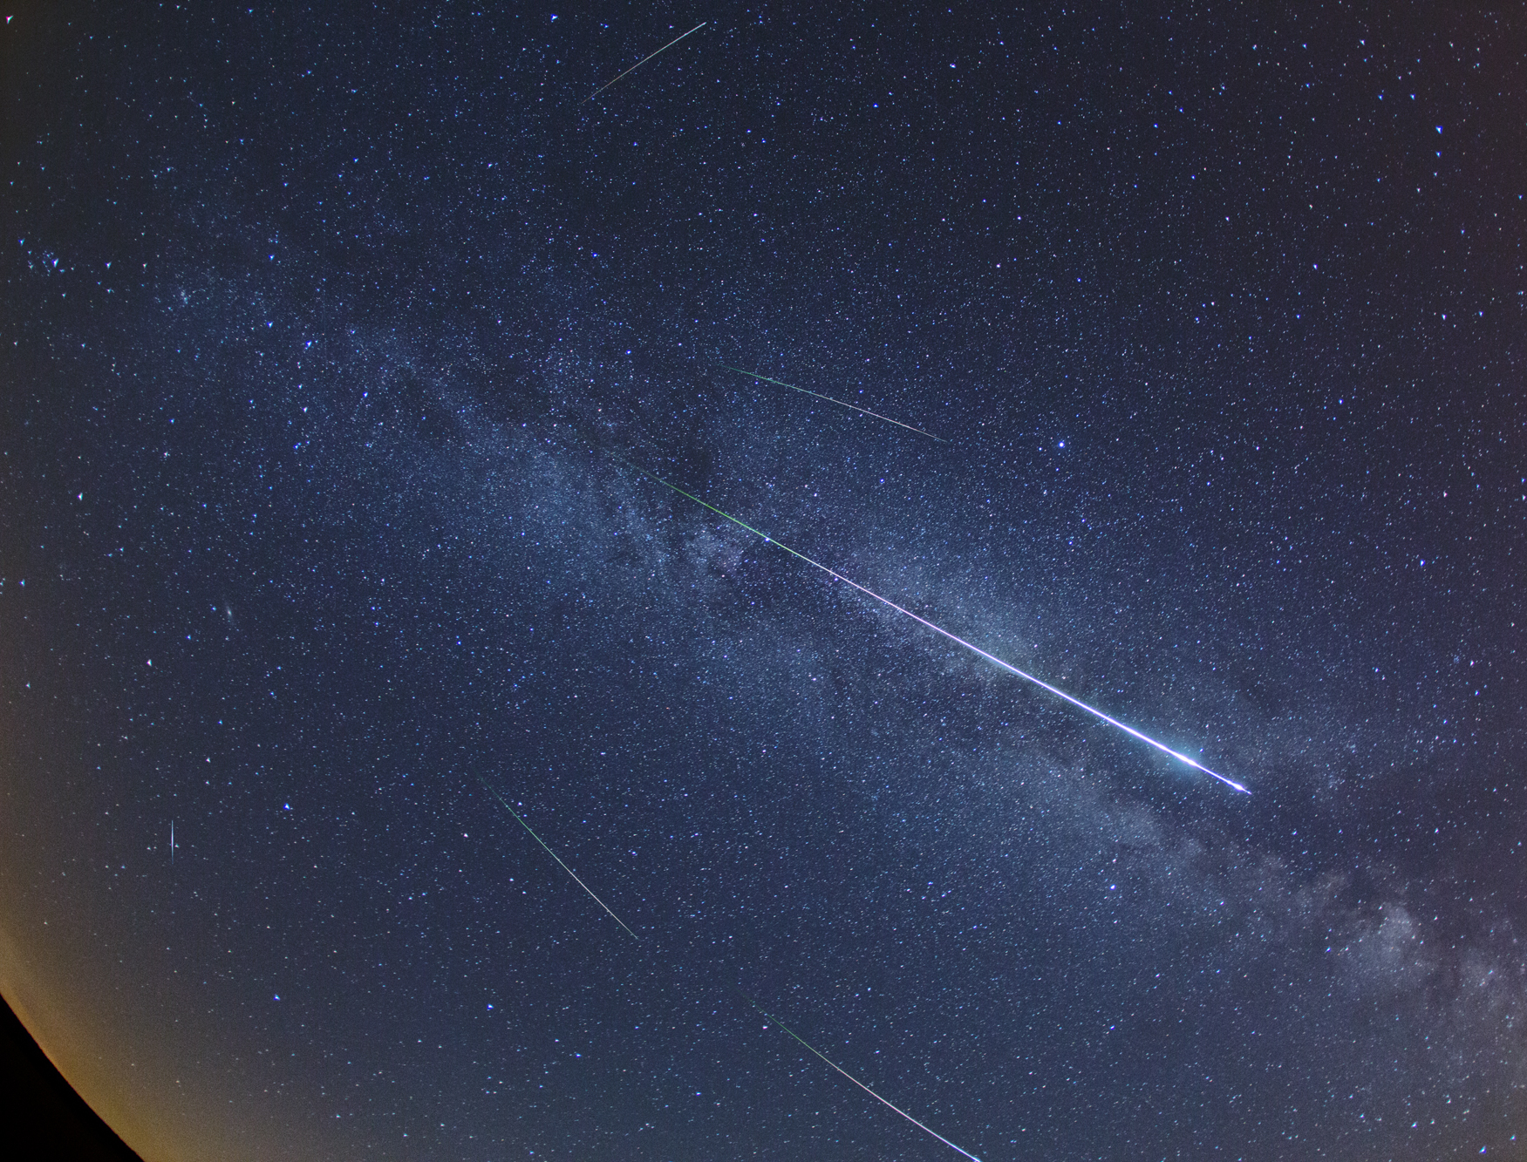
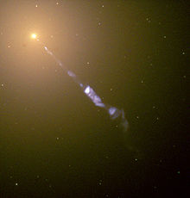
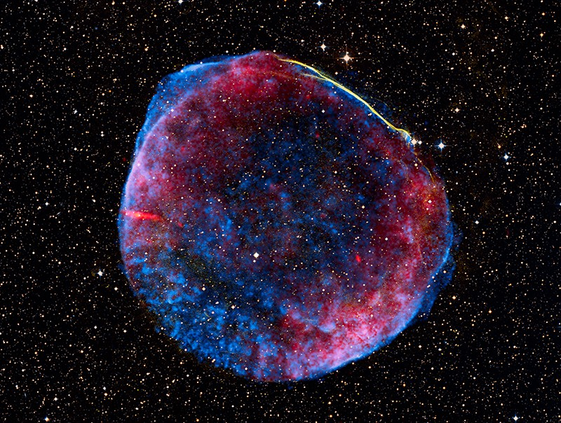
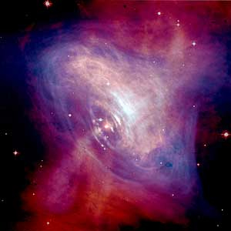
L’astronomie gamma
M87
Production de gammas
Tout phénomène ou objet céleste impliquant les particules en accélération émet à priori des rayons gamma
Les rayons gamma ne sont pas déviés par les champs magnétiques interstellaires, et voyagent en ligne droite !!!
Ils gardent la mémoire de leur origine
SN 1006
Pulsar, Nebuleuse du crabe

Slide 24
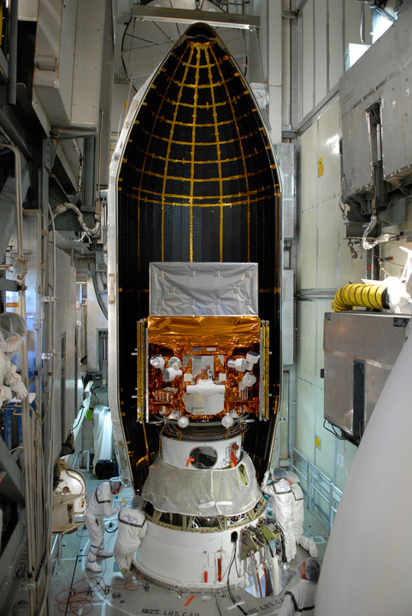
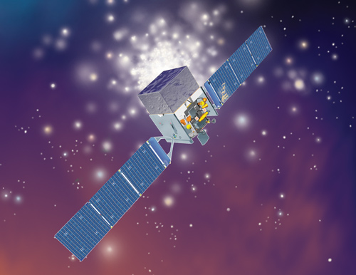
Détecteurs dans l’espace
Fermi
Integrall
Le satellite Fermi cartographie le ciel en rayonnement gamma dans un domaine en énergie de 0,02 à 300 GeV.
Sur ce cliché du ciel, les régions en rouge orangé marquent les zones d’émission les plus intenses.

Slide 25
Observatoires terrestres
Gamma de très haute énergie : rares, besoin de grande surface de détection
Telescope HESS : Observation des sources de gamma, E >10 GeV
En Namibie - phase I, 4 télescopes (2003)
H.E.S.S 2 : miroir de 28 m, le plus grand télescope Cherenkov au monde

Slide 26
Des systèmes de détection dans l’espace
Les rayons cosmiques sont constitués à environ 89% de protons, 10% de noyaux d’hélium et 1% d’électrons.
La petite fraction restante est constituée de noyaux plus lourds.
AMS-02, à bord de la station spatiale internationale depuis 2011
flux et nature des rayons cosmiques d’énergie variant entre le GeV et quelques centaines de GeV avec une précision sans précédent.

Slide 27
Des observatoires gigantesques
L’observatoire Pierre Auger en Argentine
1660 détecteurs de particules espacés de 1,5 km
27 télescopes de fluorescence
Sur 3000 km² dans la pampa
Le flux des particules cosmiques décroît rapidement avec leur énergie.
Aux énergies les plus extrêmes : quelques particules par km² et par siècle,
Dans ces cas, l’énergie, concentrée en une seule particule, est comparable à celle d’une balle de tennis frappée à 200 km/h.
Pour les observer, de vastes surfaces au sol sont équipées de systèmes de détection mesurant les très grandes gerbes de particules secondaires.
Notes:
l’énergie d’un volant de badminton envoyé à 300 km/h, ou celle d'une balle de tennis servie par un champion, ou d’un tir de penalty….
1g d’hydrogène, avec tous les protons ayant 1,6 J
Centaine de milliers d'années d’alimentation de la France en énergie

Slide 28
L’ObservatoirePierre Auger
Ile-de-France
Pontoise
Paris
Versailles
Évry
Melun
Observatoire Auger
Notes:
l’énergie d’un volant de badminton envoyé à 300 km/h, ou celle d'une balle de tennis servie par un champion, ou d’un tir de penalty….
1g d’hydrogène, avec tous les protons ayant 1,6 J
Centaine de milliers d'années d’alimentation de la France en énergie

Slide 29
Les cuves du réseau au sol

Slide 30
Le fonctionnement d’une cuve

Slide 31
Les télescopes de fluorescence

Slide 32
Les Télescopes

Slide 33
Les Télescopes

Slide 34
Un rayon cosmique arrive…

Slide 35
Auger…sous un autre angle

Slide 36
Les « quatters… »

Slide 37
Les « quatters

Slide 38
Comment déplacer une cuve?

Slide 39
Retour vers la science…

Slide 40
Le soleil
A basse énergie (en dessous de 10¹⁰ eV), les rayons cosmiques sont issus principalement du soleil, ils sont expulsés par le vent solaire et les éruptions solaires, nous sommes en partie protéger de ce flux de particules grâce à notre magnétosphère.
magnétosphère
Le Soleil
La Terre

Slide 41
Et au delà?
Plus haut en énergie (jusqu’à 10¹⁵⁻¹⁶ eV), les supernovae sont les sources supposées des rayons cosmiques.
A ces énergies, le champ magnétique galactique « confine » les rayons cosmiques au sein de notre Galaxie.
En clair on ne peut voir à ces énergies que des rayons cosmiques produits dans la Galaxie.
B

Slide 42
Naissance dans une SuperNova
Une ou 2 fois par siècle, une étoile de notre Galaxie se désintègre en une supernova.
C’est aussi au cours de ces explosions que des protons et autres éléments plus lourds sont expulsés à des vitesses proches de la lumière dans l’espace intersidéral.
Des rayons cosmiques sont nés…

Slide 43
Les noyaux actifs de galaxies
Une galaxie active
Lobes
Noyau
Faisceau de matière à
99% de la vitesse de
la lumière, neutrinos,
photons
Détecteur
Trou noir de
quelques 100 millions de masses solaires
Slide from Pr W. Hofmann
Notes:
La vignette est une photo provenant du VLT (Very Large Telescope).
Celle-ci montre, en ondes radio, le quasar 3C175, véritable canon à particules. Après un parcours d’un million d’années-lumière, le jet de particules (protons et électrons) qui a émergé du centre forme des lobes en frappant des nuages de gaz présents sur sa trajectoire.
L’origine du jet et de sa très forte collimation n’est encore pas bien comprise.
C’est en partie l’intérêt de l’étude des galaxies actives, laquelle utilise entre autres la détection des particules accélérées qui parviennent jusqu’à nous.

Slide 44
Les sursauts Gamma
Explosions les plus violentes depuis le big-bang
Émission très breve (quelques secondes à quelques minutes)
fusion de systèmes binaires compacts (2 étoiles à neutrons, étoile à neutrons et d’un trou noir ???)
Hypernova ou collapsar (effondrement d’une étoile massive directement en trou noir)
Découverts dans les années 60 par les satellites espions militaires américains
Vue d’artiste d’un sursaut gamma et
du satellite SWIFT chasseur de
sursauts
Notes:
Les sursauts gamma (ainsi nommés car ils se manifestent par l’émission de rayons gamma pendant un temps très courts avant de s’éteindre) ont été découverts, par hasard, par les satellites militaires VELA destinés, au début des années 1960, à surveiller les explosions atomiques provoquées par l’URSS. Leur étude systématique pendant 40 ans n’a commencé à donner ses fruits que très récemment : on pense qu’il s’agit de phénomènes provoqués par la fusion de systèmes binaires très compacts (étoiles à neutrons, trous noirs). Il s’agit en tout cas d’un des phénomènes les plus violents de l’univers : l’énergie reçue sur terre sous forme de rayons gamma pendant l’explosion de certains sursauts peut parfois dépasser, pendant quelques secondes, la totalité de celle que nous recevons du reste de l’Univers.

Slide 45
Les Rayons cosmiques: si « extraordinaires »??

Slide 46
Echelle d’énergie
Energie des particules dans la nature
0,03 eV
énergie d’une molécule d’oxygène ou d’azote dans l’air
0,67 eV
énergie nécessaire à un proton ou un neutron pour échapper à l’attraction terrestre
1000 – 15 000 eV , 200 000 eV
énergie typique d’un électron dans une aurore polaire
…d’un X d’une radio dentaire !
1 - 10 MeV
énergie des particules émises par les éléments radioactifs
1-100 000 000 000 GeV
Domaine d’énergie couvert par les rayons cosmiques
100 000 000 000 GeV = 50 Joules!!!

Slide 47
Echelle d’énergie
Energie des particules dans les accélérateurs (exemple du CERN)
ISR : Intersecting Storage Rings
le premier collisionneur proton-proton à être mis en service (1971) fournissant au maximum 31 GeV par faisceau.
SPS : Super Proton Synchrotron
Synchrotron à protons, atteignant des énergies de 450 GeV.
LEP : Large Electron-Positron collider
Faisceaux atteignant 100 GeV, collisions e⁺e⁻ à 200 GeV
LHC : Large Hadron Collider
En construction, pour obtenir des collisions proton-proton à une énergie de 14 000 GeV (14 TeV).

Slide 48
Dans la vie de tous les jours (ou presque !)
Les neutrons présents dans les gerbes atmosphériques sont absorbés par la neige.
En comparant la différence entre le flux de neutrons mesuré au-dessus et au-dessous d’une couche de neige, on en déduit son épaisseur à quelques pourcents près !
Grâce à des modèles informatiques, cela permet d’évaluer les réserves de neige sur l’ensemble des massifs français.
Tout rayonnement ionisant peut interagir avec les cellules vivantes.
Le champ magnétique terrestre et l’atmosphère filtrent la plupart des rayons cosmiques !
Dans l’espace, les astronautes sont exposés aux rayons cosmiques. Les protéger lors d’un long voyage est l’un des défis majeurs à relever pour la conquête spatiale.
Les rayons cosmiques produisent le carbone 14, utilisé pour la datation des vestiges organiques jusqu’à -40000 ans environ
Des rayons cosmiques vous traversent par milliers depuis que vous écoutez cette conférence !
Notes:
Les rayons cosmiques
pro duisent le carbone 14
(14C), un isotope radioactif
du carbone, qui se désintègre
avec une demi-vie de 5700
ans. Le gaz carbonique de
l’atmosphère contient 1 atome
de 14C sur 1000 milliards
d’atomes de carbone, et les
êtres vivants assimilent ce gaz.
Mais après leur mort, ils ne
l’assimilent plus. Le pourcentage
de 14C est alors divisé par 2 tous les 5700 ans. La
mesure de ce pourcentage sur des vestiges organiques
permet donc de les dater jusqu’à -40000 ans environ !
Tout rayonnement ionisant peut interagir
avec les cellules vivantes et produire par
exemple des mutations ADN. Heureusement,
le champ magnétique terrestre et
l’atmosphère filtrent la plupart des rayons
cosmiques !
Dans l’espace, les astronautes sont exposés
aux rayons cosmiques. Les protéger lors
d’un long voyage est l’un des défis majeurs
à relever pour conquérir la planète Mars.

Slide 49
Merci de votre attention

